Slide 1



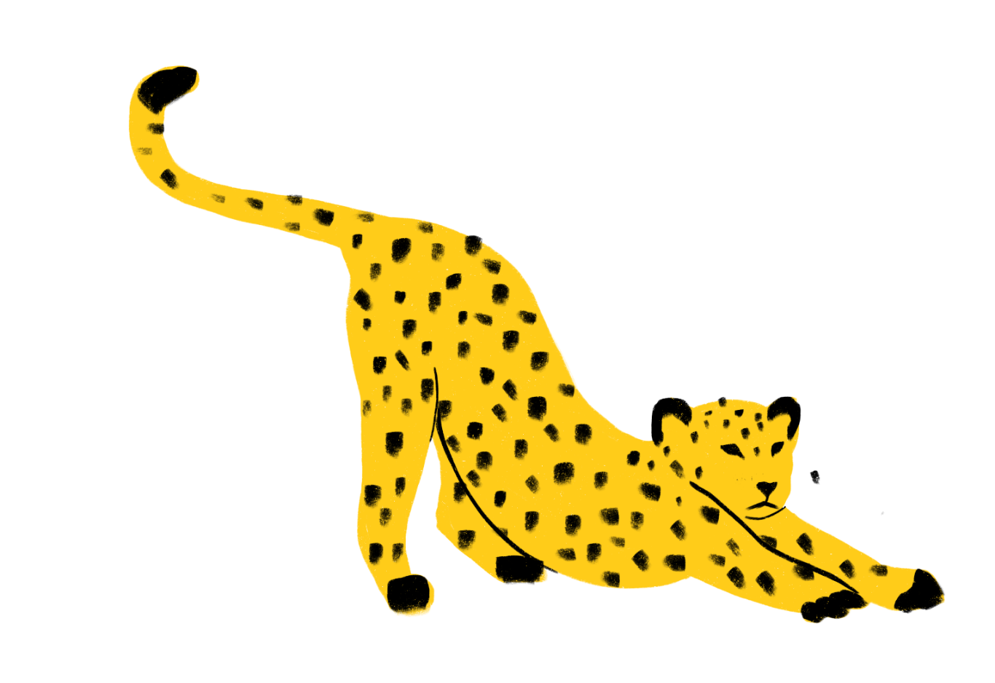

Дни Бразилии в РГГУ
День Русского языка
23 мая 2024

Slide 2
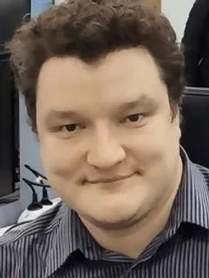
Вступление
Vladimir Tsarev
Professor de russo como língua estrangeira na RSUH
Membro da organização da cidade de Moscou "União de Escritores da Rússia"
Membro da "União de Jornalistas da Rússia "
Membro da Associação Internacional de Jornalistas
Interesses: métodos modernos de ensino, habilidades de escrita, jornalismo, CLIL, task-based learning, ferramentas de ensino digitais e computadorizadas.
Царев Владимир Андреевич
Преподаватель русского языка как иностранного в РГГУ
Член московской городской организации союз писателей России
Член союза журналистов России
Член международной ассоциации журналистов
Интересы: современные методики преподавания, формирования навыков письменной речи, журналистика, CLIL, task-based learning, цифровые и компьютерные средства преподавания.

Slide 3
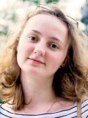
Вступление
Мальцева Анна Александровна
Преподаватель русского языка как иностранного в РГГУ
Anna Maltseva
Professora de russo como língua estrangeira na RSUH

Slide 4
Вступление
Irina Filippova
Professora auxiliar do Centro Internacional de Ensino e Pesquisa da Língua Russa da RSUH
Филиппова Ирина Валерьевна
Старший преподаватель Международного учебно-научного Центра русского языка РГГУ

Slide 5
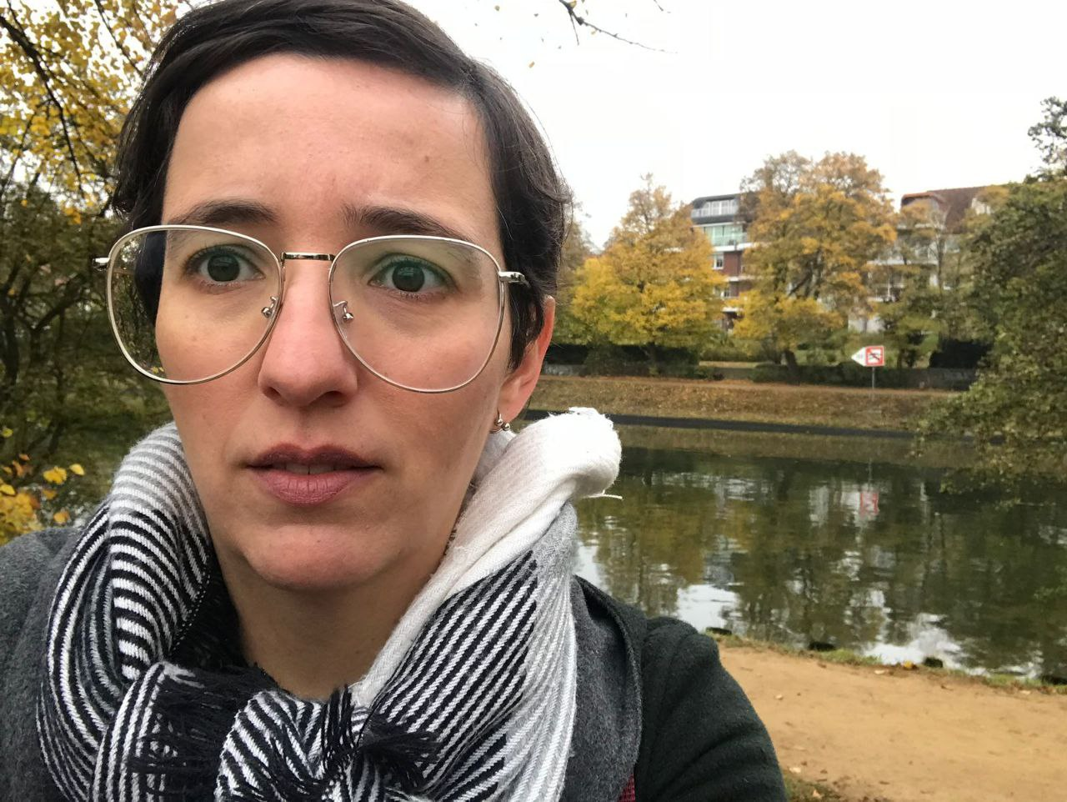
Вступление
Priscila Nascimento Marques
Tradutora, pesquisadora e professora de russo na Universidade Federal do Rio de Janeiro (UFRJ).
Mestre e doutora em Literatura e Cultura Russa pela Universidade de São Paulo.
Присила Насименто Маркес
Переводчик, исследователь и преподаватель русского языка в Федеральном университете Рио-де-Жанейро (UFRJ).
Магистр и кандидат наук в области русской литературы и культуры (Университет Сан-Паулу).
Научные интересы: раннее творчество Льва Выготского и психология искусства в культурно-исторической перспективе.
Перевела на португальский язык обширный материал из ранних работ Выготского, большинство из которых неизвестны ни на одном иностранном языке. Среди других переводов - произведения Федора Достоевского, Льва Толстого, Алексея Гана, Эсфирь Шуб и др.
Interesses de pesquisa: os primeiros trabalhos de Lev Vygotsky, a psicologia da arte dentro de uma perspectiva histórico-cultural. Ela traduziu para o português um extenso material das primeiras obras de Vygotsky, a maioria delas desconhecida em qualquer língua estrangeira. Outras traduções incluem obras de Fiódor Dostoiévski, Lev Tolstói, Aleksei Gan, Esfir Shub, entre outros.

Slide 6
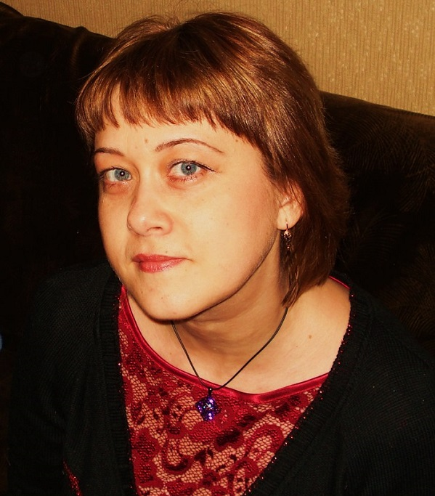
Вступление
Журкина Наталья Владимировна
Филолог, писатель, преподаватель, доцент кафедры русского языка Российского университета дружбы народов
Член Интернационального Союза писателей
Natália Jurquina
Filóloga, escritora, professora associada do Departamento de Língua Russa da Universidade Russa da Amizade dos Povos
Membra da União Internacional de Escritores

